Slide 1

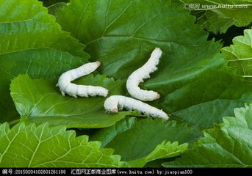
蚕的一生

Slide 2

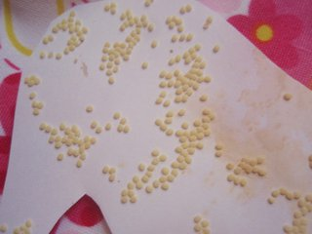
蚕子

Slide 3

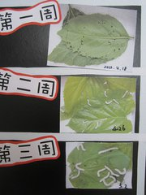
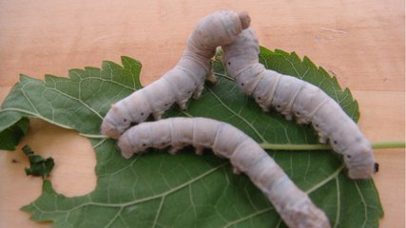
蚕宝宝
它开始的时候吃的桑叶很少，后来它吃的越来越多，这是它积蓄能量呢！

Slide 4

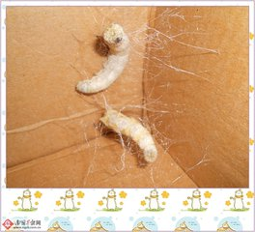
吐丝结茧
看，它们正在吐丝结茧呢！这样才可以变成蛾子。

Slide 5

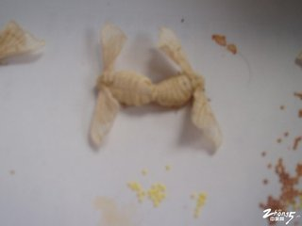
蚕蛾交配

Slide 6

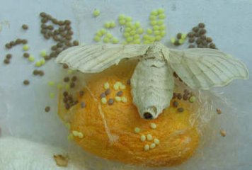
甩子
蚕蛾交配产卵

Slide 7


